Slide 1
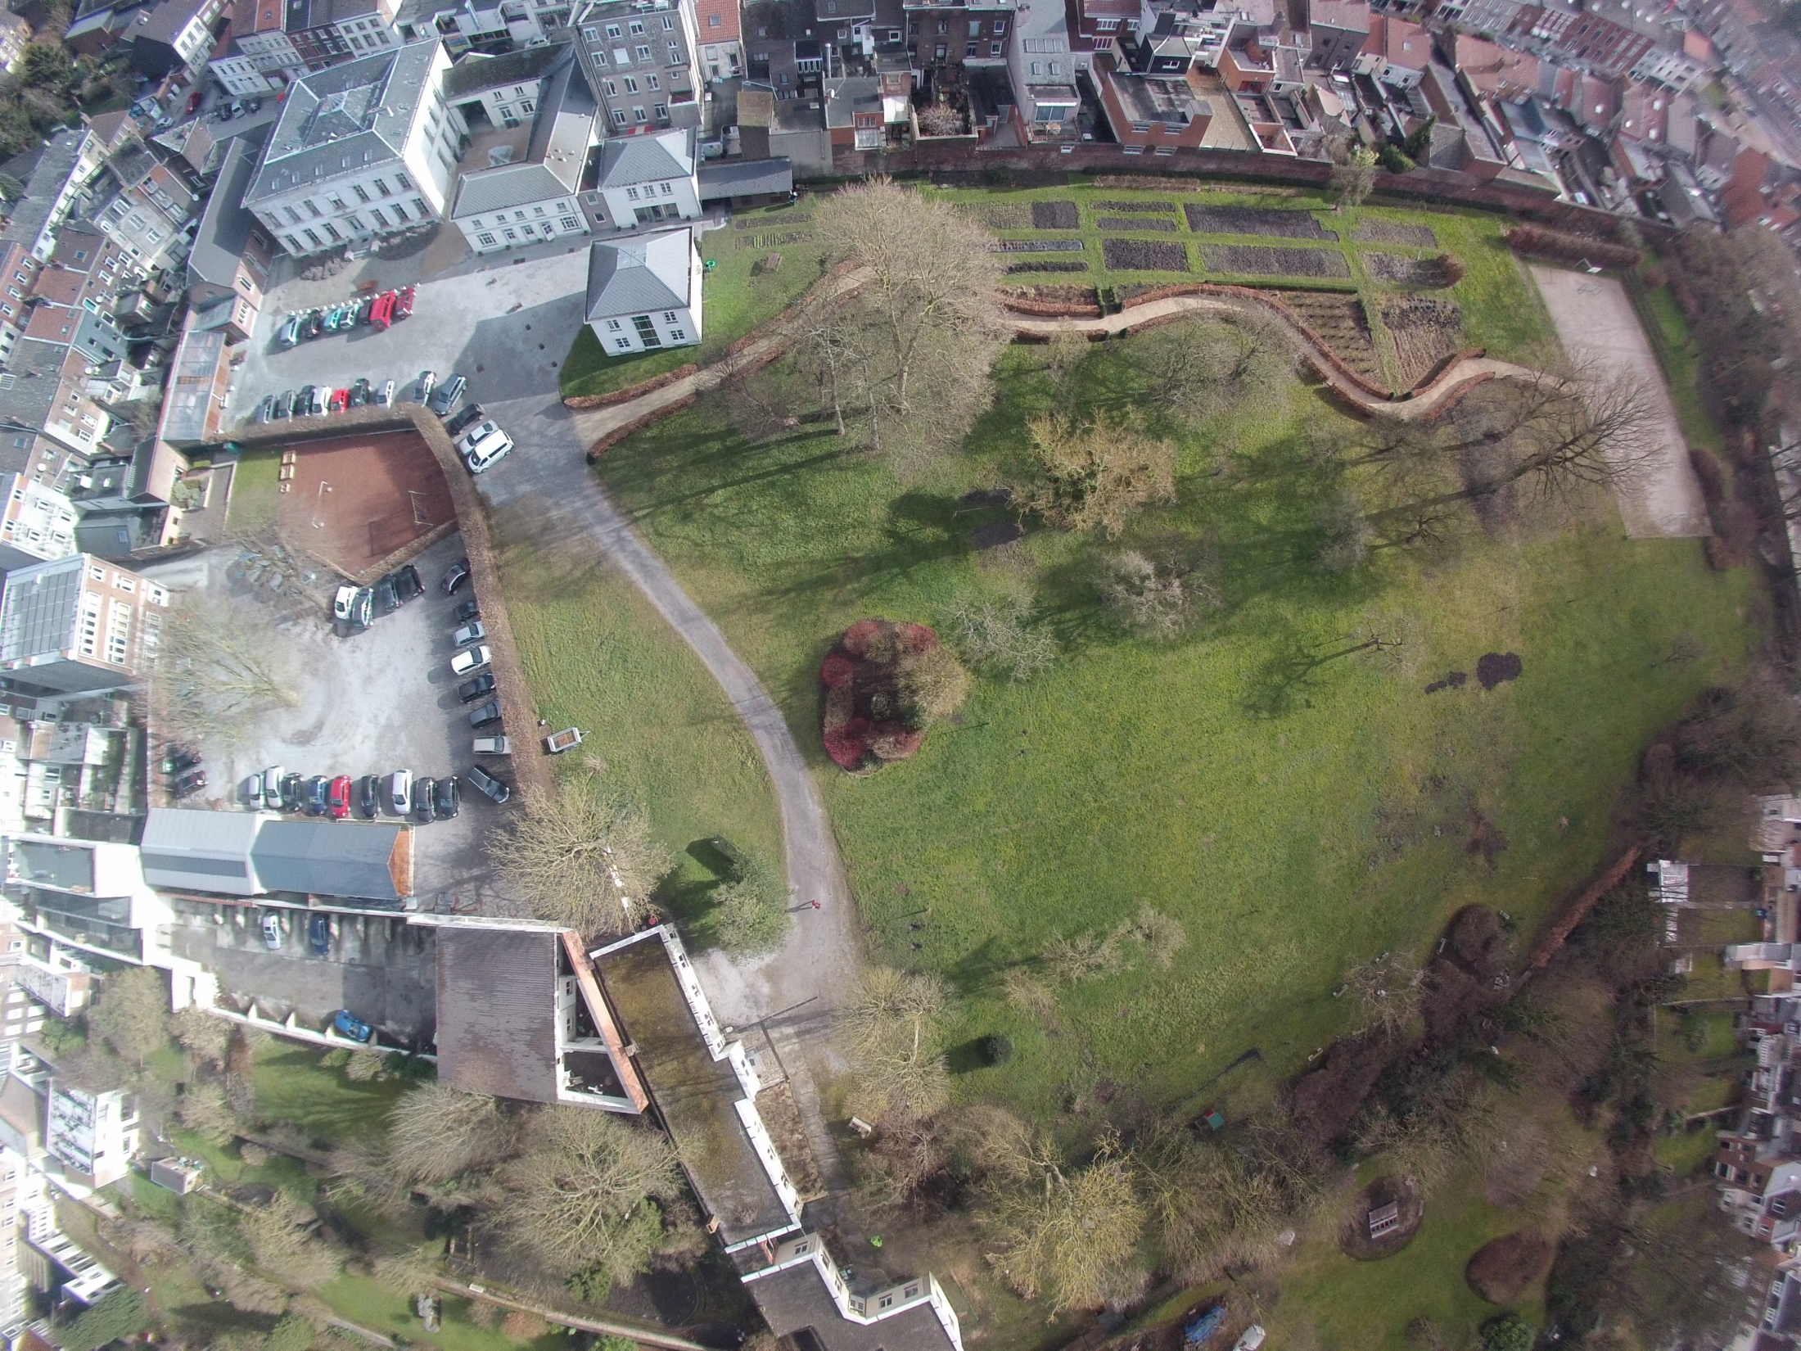
Le jardin comme outil de rétablissement

Slide 2
Trempoline
Communauté thérapeutique pour personnes toxicomanes

Slide 3
VOCATION
Accompagner des personnes ayant des comportements de dépendance aux drogues dans un processus d’apprentissage basé sur l’expérimentation et l’entraide afin qu’elles puissent devenir autonomes et s’insérer en société.
VALEURS
Respect
honnêteté
responsabilité
solidarité
liberté de pensée
croyance dans le potentiel de développement de chacun.

Slide 4
OFFRE DE TREMPOLINE
Le programme psychopédagogique au bénéfice des personnes dépendantes, de leurs familles et de leur entourage
2. Le service de formation à destination du monde scolaire et du secteur non-marchand
3. Le service de recherche et de développement
4. Le travail en réseau

Slide 5
Programme psychopédagogique

Slide 6
Parc : une ressource dans notre approche communautaire
Le travail = élément essentiel du traitement ( résident ><patient)
apprendre des attitudes et des valeurs cohérentes avec le rétablissement
préparer, entretenir, semer, récolter, manger
renforce le changement chez la personne dépendante
attentes plus élevées envers elle-même

Slide 7
Parc: une ressource dans notre approche communautaire
Le Parc :
lieu de retour à une vie saine
lieu favorisant les relations sociales
lieu permettant l’interruption des comportements impulsifs
lieu de réflexion sur les attitudes, la motivation à poursuivre le programme
lieu d’observation des pairs qui se mobilisent pour leur rétablissement

Slide 8
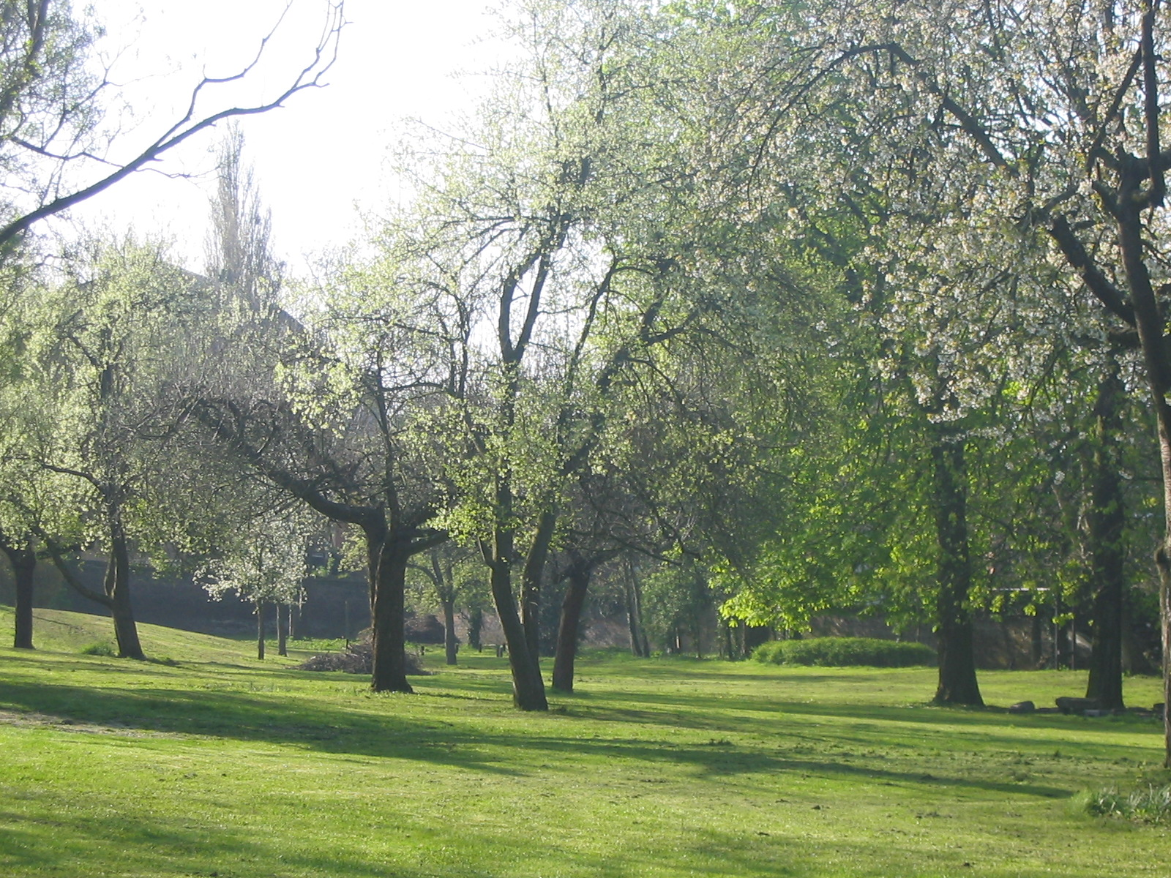
Grand-Rue, 3 - 6200 Châtelet
Tél :071/40.27.27.
Site : www.trempoline.be
FB : www.facebook.com/asblTrempoline
Courriel : info@trempoline.be

